Slide 1
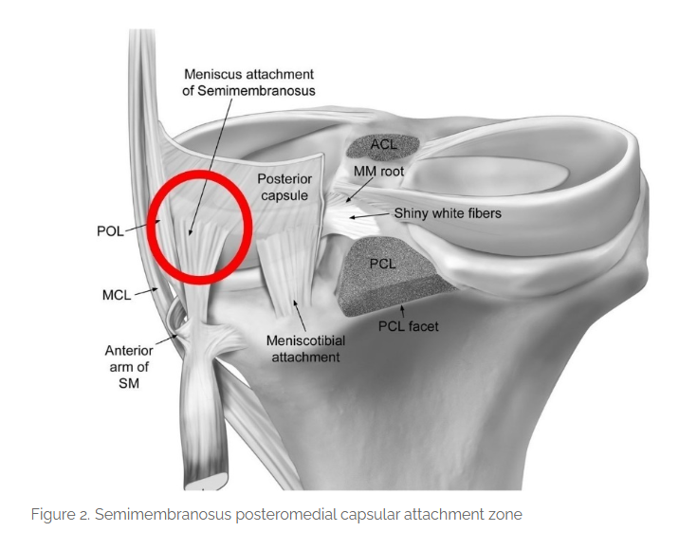
内側半月板
ツルっと滑らかな感じ
外側半月板
ツルっと滑らかな感じ
関節包は白色のツルっとした線維組織で
靭帯は縦方向の細かな線維で
半月板と骨の付着部
線維様の組織になります

Slide 2
